Slide 1
Chapter 07. 파일 시스템과 디스크 관리하기

Slide 2
00. 개요
01. 리눅스 파일 시스템의 종류
02. 리눅스 파일 시스템의 구조
03. 파일 시스템 마운트
04. 디스크 추가 설치
05. 디스크 관리

Slide 3
파일 시스템에 대해 설명할 수 있다.
리눅스에서 지원하는 파일 시스템의 종류와 구조를 설명할 수 있다.
마운트의 개념을 이해하고 설명할 수 있다.
CD-ROM이나 USB 메모리 같은 이동식 장치를 마운트하여 사용할 수 있다.
새 디스크의 파티션을 나누고 파일 시스템을 생성할 수 있다.
LVM의 개념을 이해하고 설명할 수 있다.
여러 디스크를 묶어서 LVM을 생성하고 마운트할 수 있다.
전체 파일 시스템의 사용량과 특정 사용자의 디스크 사용량을 확인할 수 있다.
배드 블록을 검사하고, 백업 슈퍼블록을 이용하여 파일 시스템을 복구할 수 있다.

Slide 4
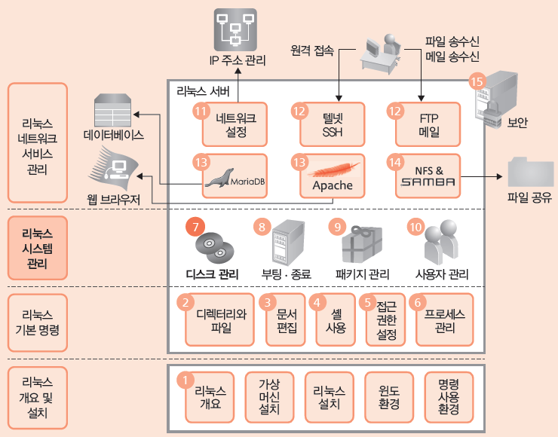
리눅스 실습 스터디 맵

Slide 5
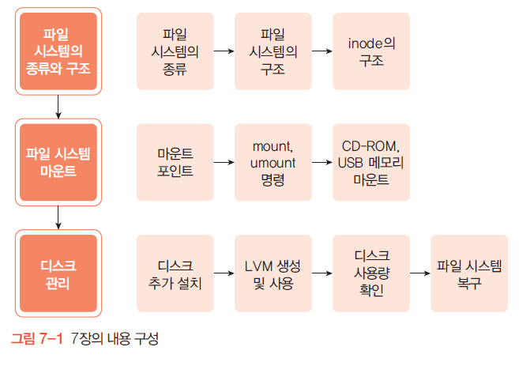
00 개요

Slide 6
01 리눅스 파일 시스템의 종류
파일 시스템
파일과 디렉터리의 집합을 구조적으로 관리하는 체계
어떤 구조를 구성하여 파일이나 디렉터리를 관리하느냐에 따라 다양한 형식의 파일 시스템이 존재
리눅스 고유의 디스크 기반 파일 시스템
ext(ext1)
Extended File System’의 약자로 1992년 4월 리눅스 0.96c에 포함되어 발표
파일 시스템의 최대 크기는 2GB, 파일 이름의 길이는 255바이트까지 지원
inode 수정과 데이터의 수정 시간 지원이 안 되고, 파일 시스템이 복잡해지고 파편화되는 문제
현재 리눅스에서는 ext 파일 시스템을 사용하지 않음
ext2
ext 파일 시스템이 가지고 있던 문제를 해결하고, 1993년 1월 발표
ext2는 ext3 파일 시스템이 도입되기 전까지 사실상 리눅스의 표준 파일 시스템으로 사용
이론적으로 32TB까지 가능
ext3
ext3는 ext2를 기반으로 개발되어 호환이 가능하며 2001년 11월 공개
ext3의 가장 큰 장점은 저널링(journaling) 기능을 도입 복구기능 강화
파일 시스템의 최대 크기는 블록의 크기에 따라 2~32TB까지 지원

Slide 7
01 리눅스 파일 시스템의 종류
리눅스 고유의 디스크 기반 파일 시스템
ext4
ext4 파일 시스템은 1EB(엑사바이트, 1EB=1,024×1,024TB) 이상의 볼륨과 16TB 이상의 파일을 지원
ext2 및 ext3와 호환성을 유지하며 2008년 12월 발표
XFS
eXtended File System의 약자
1993년 실리콘그래픽스가 개발한 고성능 저널링 파일 시스템. 2000년 5월 GNU GPL로 공개
2001년 리눅스에 이식되었고 현재 대부분의 리눅스 배포판에서 지원
XFS는 64bit 파일 시스템으로 최대 16EB까지 지원

Slide 8
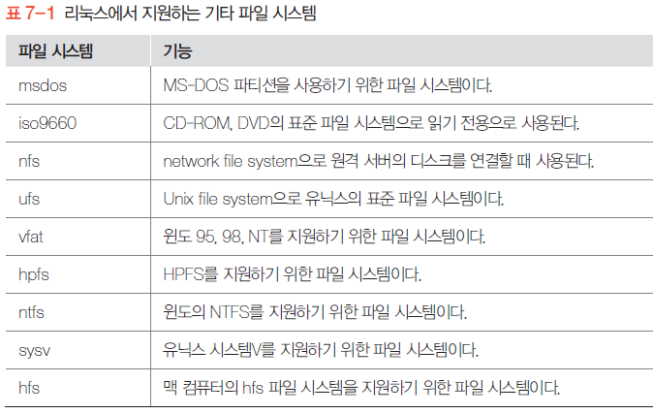
01 리눅스 파일 시스템의 종류
리눅스에서 지원하는 다른 디스크 기반 파일 시스템

Slide 9
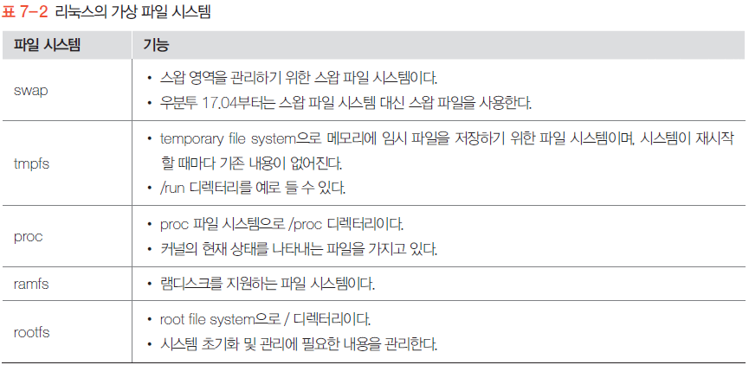
01 리눅스 파일 시스템의 종류
특수 용도의 가상 파일 시스템

Slide 10
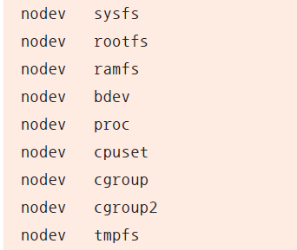
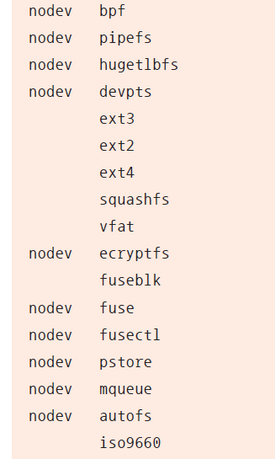
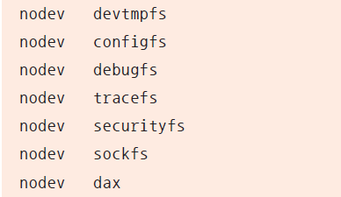
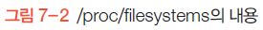
01 리눅스 파일 시스템의 종류
현재 시스템이 지원하는 파일 시스템 확인하기
/proc/filesystems는 현재 커널이 지원하는 파일 시스템의 종류를 알려줌
nodev: 해당 파일 시스템이 블록 장치
(예 : 디스크)와 연결되어 있지 않다는
것으로 가상 파일 시스템임을 뜻

Slide 11
02 리눅스 파일 시스템의 구조
리눅스의 모든 파일 시스템의 기본 개념
파일은 inode로 관리된다.
디렉터리는 단순히 파일의 목록을 가지고 있는 파일일 뿐이다.
특수 파일을 통해 장치에 접근할 수 있다.
ext4 파일 시스템의 구조
효율적으로 디스크를 사용하기 위해 저장 장치를 논리적인 블록의 집합(블록 그룹)으로 구분
일반적으로 블록은 4KB이고 실제 크기는 시스템의 설정에 따라 변경 가능
블록 그룹 유형
블록 그룹 0 : 파일 시스템의 첫 번째 블록 그룹으로 특별하게 그룹 0 패딩과 슈퍼블록, 그룹 디스크립터를 가지고 있다.
블록 그룹 a : 파일 시스템에서 첫 번째 블록 그룹이 아닌 블록 그룹으로 그룹 0 패딩이 없으나 슈퍼블록과 그룹 디스크립터에 대한 복사본을 가지고 있다.
블록 그룹 b : 파일 시스템에서 첫 번째 블록 그룹이 아닌 블록 그룹으로 그룹 0 패딩, 슈퍼블록, 그룹 디스크립터가 없고 바로 데이터 블록 비트맵으로 시작한다.

Slide 12
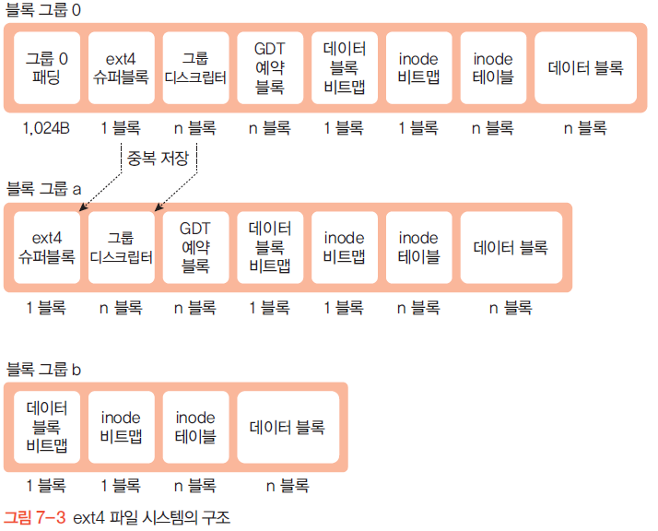
02 리눅스 파일 시스템의 구조
ext4 파일 시스템의 구조

Slide 13
02 리눅스 파일 시스템의 구조
ext4 파일 시스템의 구조
그룹 0 패딩
블록 그룹 0의 첫 1,024바이트는 특별한 용도로 사용되는데, x86 부트 섹터와 부가 정보를 저장
슈퍼블록
파일 시스템과 관련된 다양한 정보가 저장
전체 inode의 개수 • 전체 블록의 개수
할당되지 않은 블록(free block)의 개수 • 할당되지 않은 inode(free inode)의 개수
첫 번째 데이터 블록의 주소 • 블록의 크기
그룹당 블록의 개수 • 마운트 시간
파일 시스템의 생태 • 그룹 디스크립터의 크기
슈퍼블록에 문제가 생길 경우 전체 파일 시스템을 사용할 수 없게 됨
슈퍼블록을 다른 블록 그룹에 복사하고, 블록 그룹 0의 슈퍼블록을 읽을 수 없을 경우 복사본을 사용하여 복구
그룹 디스크립터와 GDT 예약 블록
그룹 디스크립터도 블록 그룹 0에 있는 것으로 슈퍼블록의 다음에 위치
그룹 디스크립터에 저장되는 정보
블록 비트맵의 주소 • inode 비트맵의 주소
inode 테이블의 주소 • 할당되지 않은 블록의 개수
할당되지 않은 inode의 개수 • 디렉터리의 개수
블록 비트맵, inode 비트맵 체크섬

Slide 14
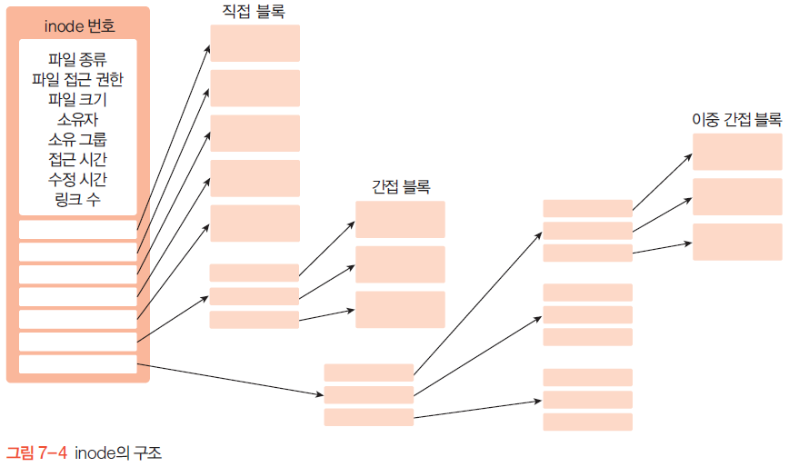
02 리눅스 파일 시스템의 구조
ext4 파일 시스템의 구조
데이터 블록 비트맵과 inode 비트맵
데이터 블록 비트맵은 블록 그룹에 포함된 데이터 블록의 사용 여부를 확인하는 데 사용
inode 비트맵은 inode 테이블의 항목(inode)이 사용 중인지를 표시
inode 테이블과 데이터 블록
inode에는 파일 정보를 저장하고 데이터 블록에는 실제 데이터를 저장
inode의 구조

Slide 15
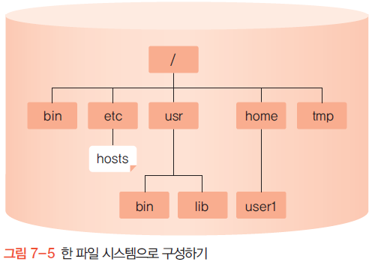
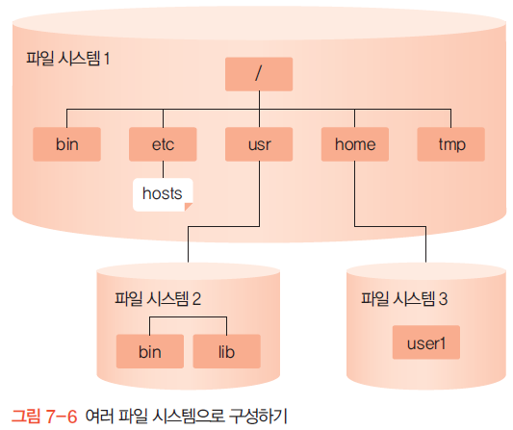
02 리눅스 파일 시스템의 구조
파일 시스템과 디렉터리 계층 구조
디렉터리 계층 구조는 리눅스의 전체 파일과 디렉터리를 어떤 구조로 정리하고 관리할 것인지를 정의한 것
실제 파일이 저장되어 있는 파일 시스템은 디렉터리 계층 구조에 연결되어야 사용자가 접근 가능
한 파일 시스템으로 구성하기
디렉터리 계층 구조에서 보이는 모든
디렉터리와 파일을 하나의 파일 시스템으로 구성
여러 파일 시스템으로 구성하기
디렉터리 계층 구조를 여러 파일 시스템으로
구분하여 구성
여러 파일 시스템으로 나누어 디렉터리 계층 구조를
구성할 경우, 일부 파일 시스템에 문제가
생기더라도 다른 파일 시스템의 파일은 안전

Slide 16
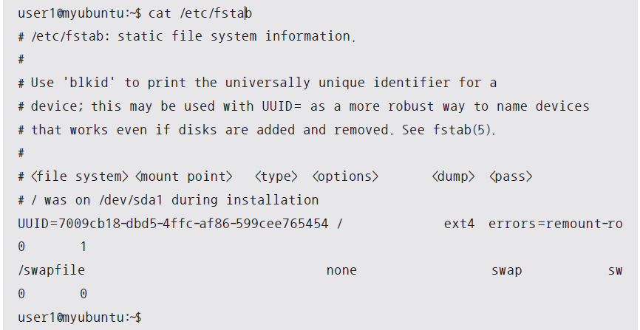
03 파일 시스템 마운트
마운트
파일 시스템을 디렉터리 계층 구조의 특정 디렉터리와 연결하는 것
마운트 포인트
디렉터리 계층 구조에서 파일 시스템이 연결되는 디렉터리를 마운트 포인트
파일 시스템 마운트 설정 파일
리눅스에서 시스템이 부팅될 때 자동으로 파일 시스템이 마운트되게 하려면 /etc/fstab 파일에 설정
/etc/fstab 파일의 기능: 파일 시스템의 마운트 설정 정보 저장

Slide 17
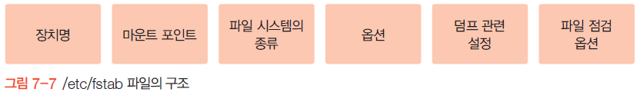
03 파일 시스템 마운트
/etc/fstab 파일의 구조
/etc/fstab 파일의 예
장치명 : UUID=7009cb18-dbd5-4ffc-af86-599cee765454
마운트 포인트 : /
파일 시스템의 종류 : ext4
옵션 : errors=remount-ro
덤프 관련 설정 : 1
파일 점검 옵션 : 1
UUID는 ‘universally unique identifier’의 약자로 로컬 시스템과 다른 시스템에서 파일 시스템을 유일하게 구분해주는 128비트의 숫자
UUID는 시스템의 하드웨어 정보와 시간 정보를 조합하여 랜덤으로 생성
UUID로 지정된 장치는 /dev/disk/by-uuid 디렉터리에서 찾을 수 있음

Slide 18
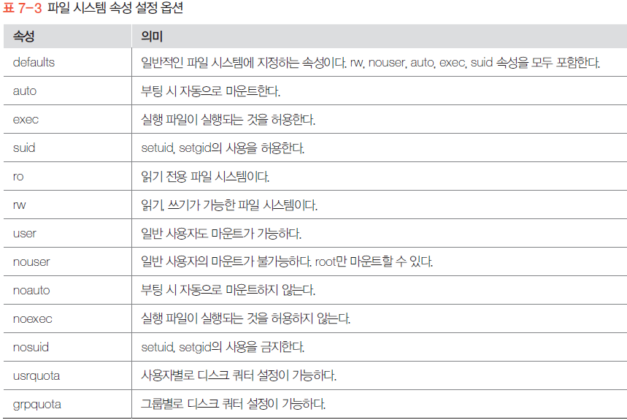
03 파일 시스템 마운트
/etc/fstab 파일의 구조
장치명: 파일 시스템 장치명, 예를 들어 /dev/hda1, /dev/sda1과 같이 특정 디스크를 지정
마운트 포인트: 파일 시스템이 마운트될 마운트 포인트를 설정
파일 시스템의 종류: 파일 시스템의 종류를 설정, ext2, ext3, ext4 외
옵션: 파일 시스템의 속성을 지정
덤프 관련 설정: 0(dump 불가)
1(dump 가능)
파일 점검 옵션
0: 부팅시 fsck 안함
1: 루트 파일 시스템
2: 루트 파일 시스템 이외

Slide 19
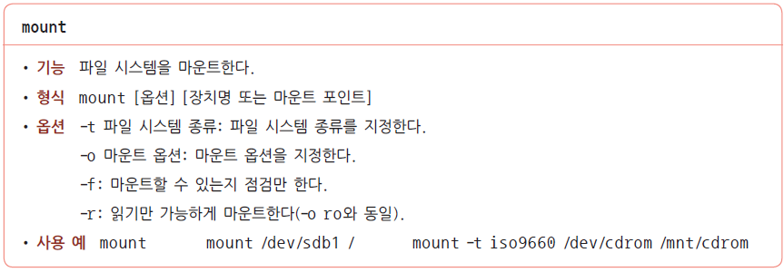
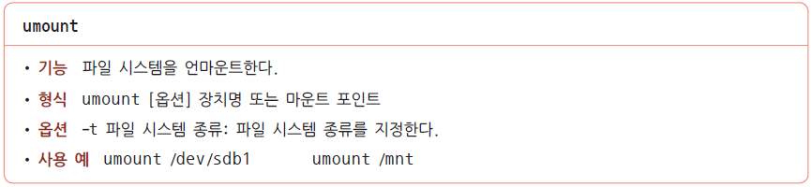
03 파일 시스템 마운트
마운트 관련 명령

Slide 20
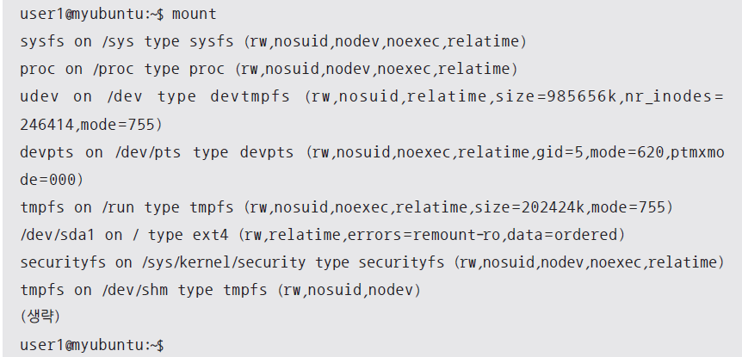
03 파일 시스템 마운트
mount 명령만 사용하는 경우
옵션이나 인자를 지정하지 않고 mount 명령을 사용하면 현재 마운트 되어 있는 정보를 출력
mount 명령으로 출력되는 정보는 /etc/mtab 파일의 내용과 동일
장치명
마운트 포인트
파일 시스템의 종류
마운트 옵션
사용하지 않는 항목 두 개(0 0)

Slide 21
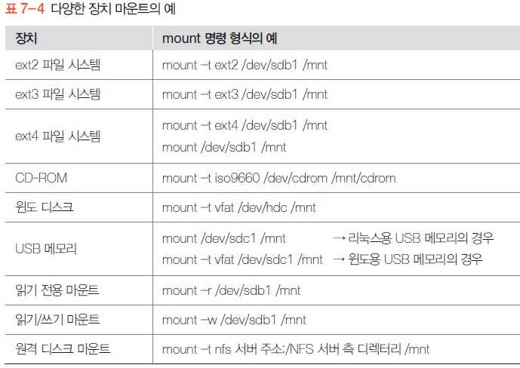
03 파일 시스템 마운트
mount 명령으로 장치를 연결하는 방법
하드디스크를 디렉터리 계층 구조에 연결할 때

Slide 22
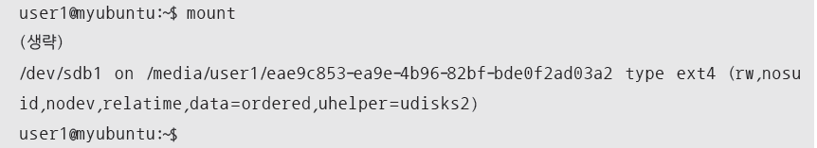
03 파일 시스템 마운트
USB 메모리 연결하기(리눅스용)
USB 메모리를 USB 슬롯에 꽂고 리눅스 시스템에 인식시킴
VMware Player의 Player 메뉴에서 ‘Removable Devices-Silicon Motion USB Mass Storage Device-Connect(Disconnect from host)’를 선택
USB 장치를 호스트 OS에서 분리하여 가상 머신에 연결한다는 메시지가 출력
기존에 사용하던 USB 메모리이면 자동으로 디렉터리에 마운트
mount 명령을 실행해보면 마지막에 장치가 추가되었는지 확인 가능
마운트를 해제하고 파일 시스템 생성 작업을 해야 함

Slide 23
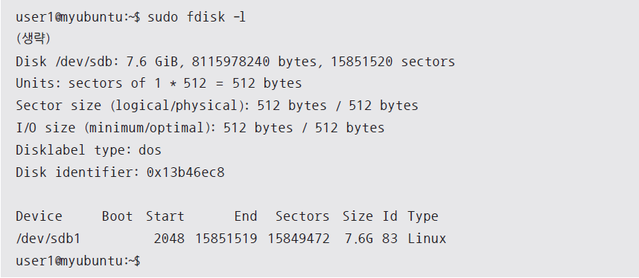
03 파일 시스템 마운트
USB 메모리 연결하기(리눅스용)
USB 메모리의 장치명을 확인: 장치명은 fdisk -l 명령으로 확인 가능(root 권한)

Slide 24
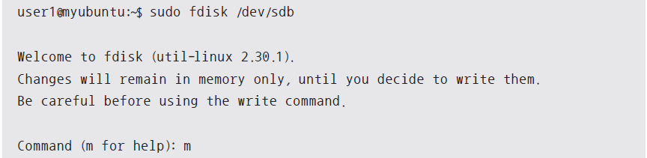
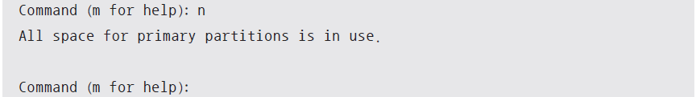
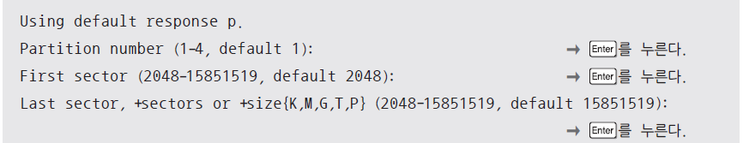
03 파일 시스템 마운트
USB 메모리 연결하기(리눅스용)
USB 메모리에 파티션을 생성
fdisk 명령을 실행
새로운 파티션을 생성하려는 것이므로 n을 입력: primary 선택
생성할 파티션의 번호를 지정하고 시작 섹터와 마지막 섹터를 지정

Slide 25
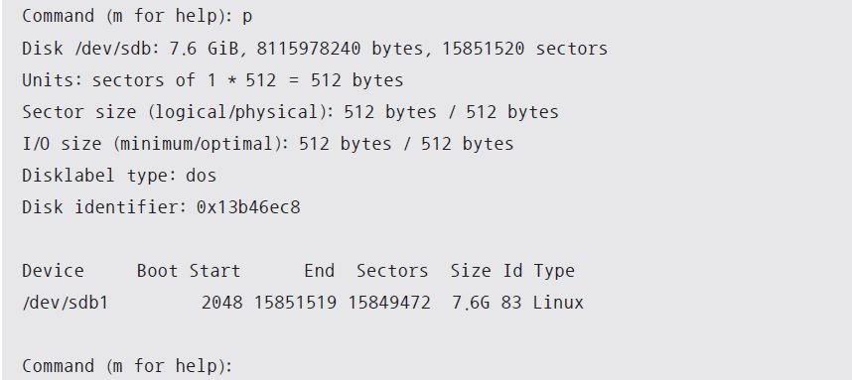
03 파일 시스템 마운트
USB 메모리 연결하기(리눅스용)
USB 메모리에 파티션을 생성
p 명령을 사용하여 파티션이 제대로 설정되었는지 확인
w를 입력하여 설정한 파티션 정보를 파티션 테이블에 기록: USB 메모리에 파티션이 생성 완료

Slide 26
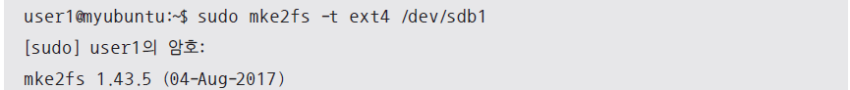
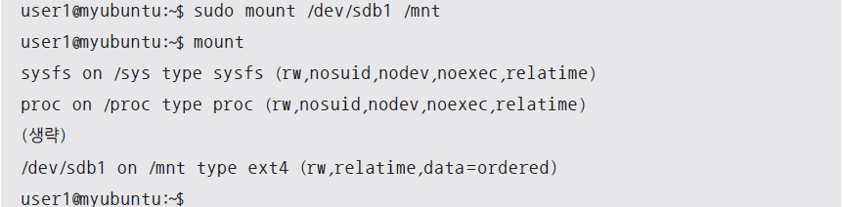
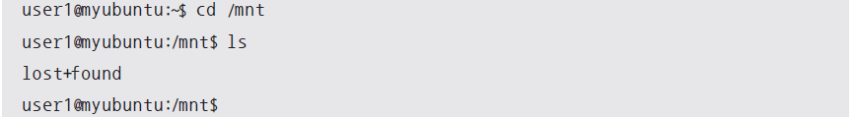
03 파일 시스템 마운트
USB 메모리 연결하기(리눅스용)
생성한 파티션을 포맷하여 파일 시스템을 생성
USB 마운트
USB에 파일 복사

Slide 27
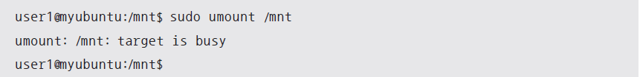
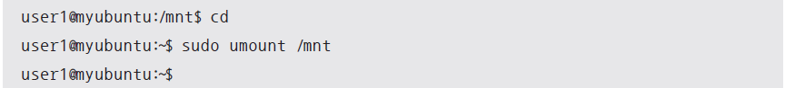
03 파일 시스템 마운트
장치 연결 해제하기
USB 사용 완료 후 제거하는 방법
마운트 해제: 오류 발생 -> ‘busy’라는 메시지가 출력되면 해당 디렉터리를 누군가가 사용하고 있어서 마운트를 해제할 수 없다는 뜻
/mnt 디렉터리에서 이동하여 umount 명령을 실행하면 정상적으로 마운트가 해제
USB 제거 가능

Slide 28
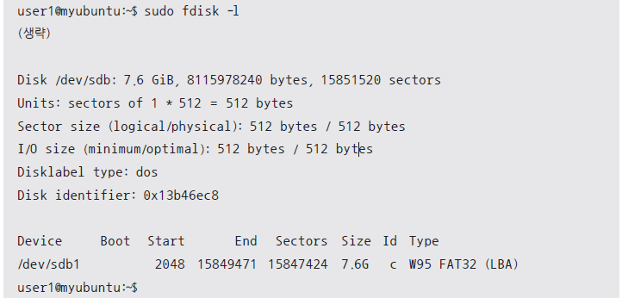
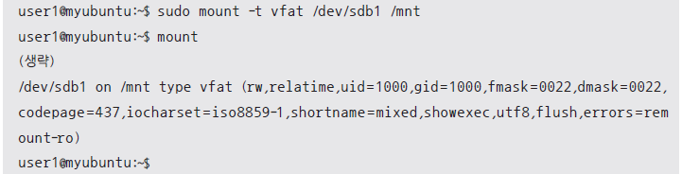
03 파일 시스템 마운트
윈도용 USB 메모리 연결하기
USB 메모리를 USB 슬롯에 꽂고 리눅스 시스템에 인식시킨다.
USB 메모리의 장치명을 확인한다.
USB 메모리를 /mnt 디렉터리에 마운트

Slide 29
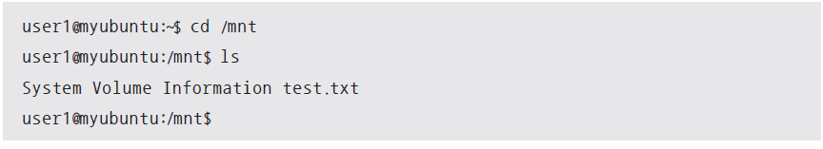
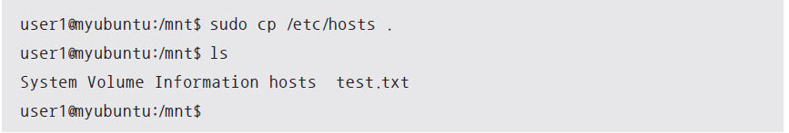
03 파일 시스템 마운트
윈도용 USB 메모리 연결하기
USB 메모리가 디렉터리에 연결되었으므로 사용이 가능하다.
USB 메모리를 사용하고 나면 umount 명령으로 마운트를 해제한다.

Slide 30
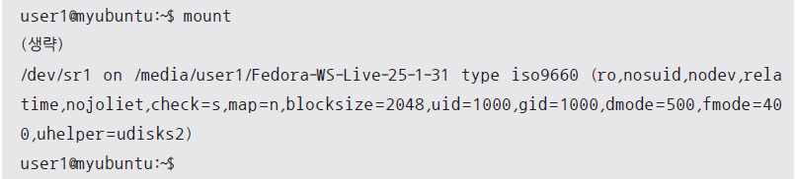
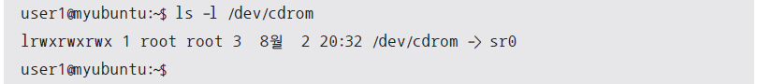
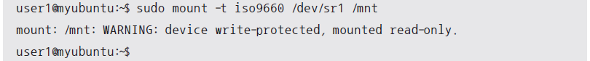
03 파일 시스템 마운트
CD-ROM 연결하기
CD-ROM 장치를 USB로 연결하여 리눅스 시스템에 인식시킨다. Mount 명령으로 확인해본다.
수동으로 마운트하는 것을 실습하려는 것이므로 CD-ROM 장치의 마운트를 해제한다.
CD-ROM를 마운트한다.
CD-ROM은 기본적으로 읽기 전용으로 마운트된다.

Slide 31
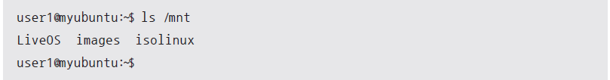
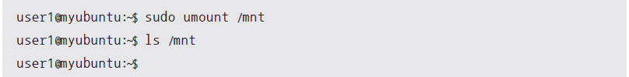
03 파일 시스템 마운트
CD-ROM 연결하기
CD-ROM의 내용을 확인하고 사용할 수 있다.
CD-ROM 장치를 사용하고 나면 umount 명령을 사용하여 마운트를 해제한다.

Slide 32
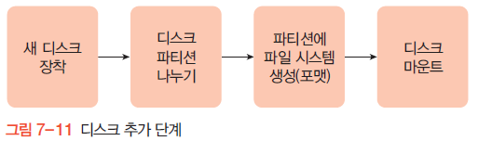
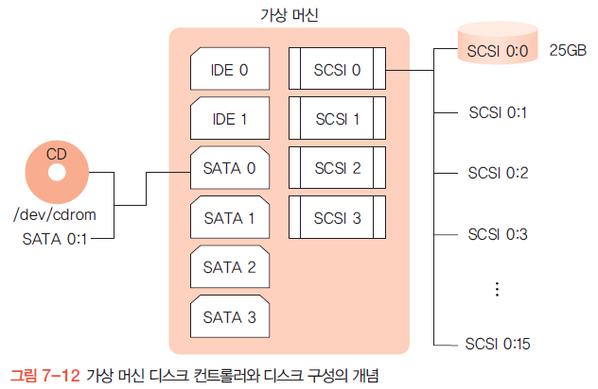
04 디스크 추가 설치
디스크 추가 단계
가상 머신의
디스크 구성도

Slide 33
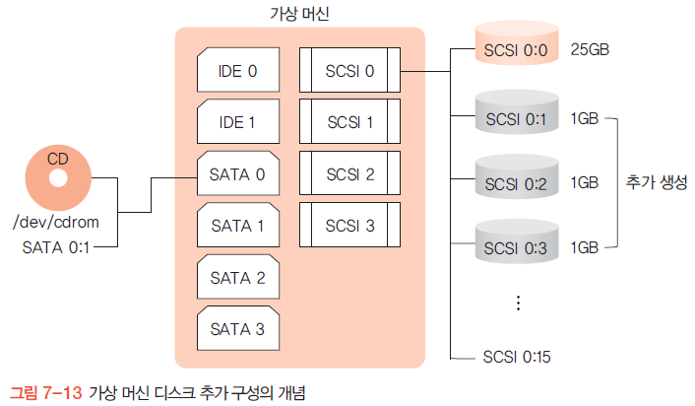
04 디스크 추가 설치
가상 머신에 디스크 추가하기

Slide 34
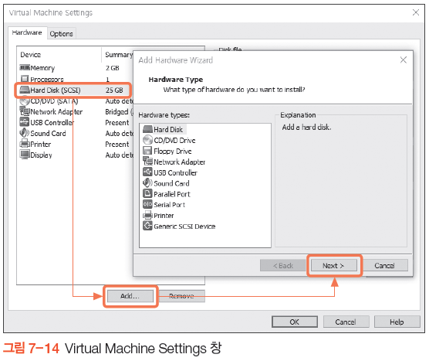
04 디스크 추가 설치
가상 머신에 디스크 추가하기
Player 메뉴에서 ‘Manage→Virtual Machine Settings’를 선택하거나, 리눅스를 종료한 후에 VMware Player 메인 화면에서 ‘Edit virtual machine settings’ 선택
Virtual Machine Settings 창에서 Add...를 클릭 -> Add Hardware Wizard 창 -> Next

Slide 35
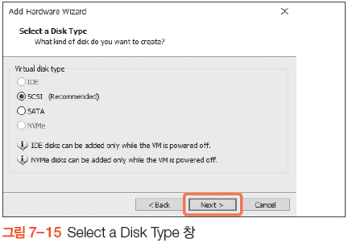
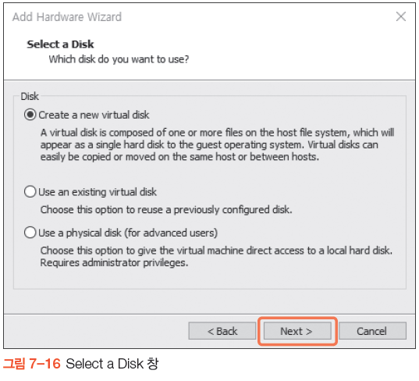
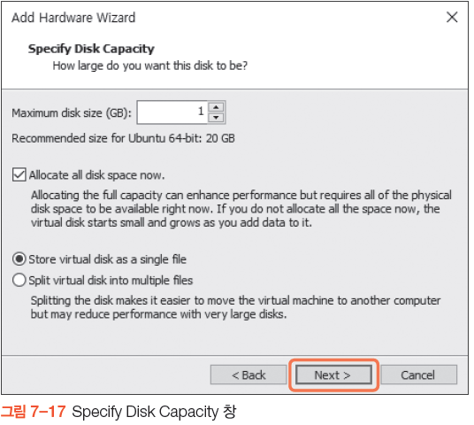
04 디스크 추가 설치
가상 머신에 디스크 추가하기
Select a Disk : ‘Create a new virtual disk’를 선택하고 Next를 클릭
Select a Disk Type : 디스크의 종류는 SCSI를 선택한다.
Specify Disk Capacity : 디스크의 용량을 설정한다. 테스트용이므로 1GB로 설정

Slide 36
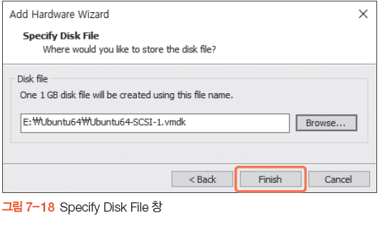
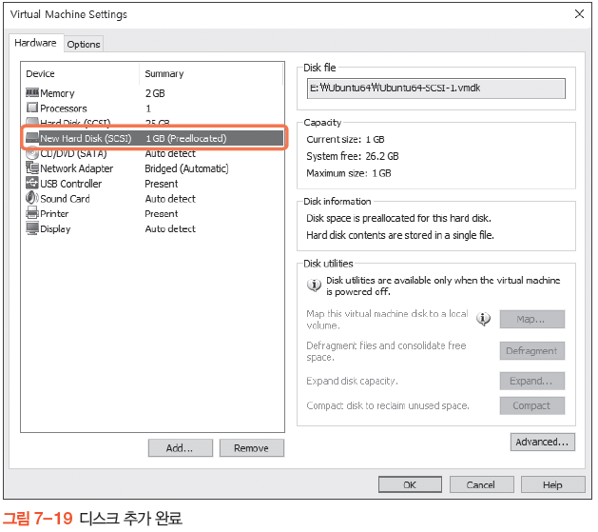
04 디스크 추가 설치
가상 머신에 디스크 추가하기
Specify Disk File : 가상 디스크의 파일명을 지정
디스크 파일이 생성되고 디스크 추가 작업이 완료된다. Virtual Machine Settings 창에서 새로 생성된 디스크를 확인

Slide 37
04 디스크 추가 설치
디스크 파티션 나누기
파티션이란 하나의 디스크를 독립된 영역으로 구분하는 것
디스크 전체를 하나의 파티션으로 사용할 수도 있고 여러 개의 파티션으로 나누어 사용할 수도 있음
디스크 장치의 이름
리눅스에서 IDE 컨트롤러에 연결된 디스크는 /dev/hd로 시작
SCSI나 SATA 컨트롤러에 장착된 디스크는 /dev/sd로 시작하는 이름을 주로 사용
최근에는 IDE, SCSI 등 구분 없이 모두 /dev/sd로 시작하는 이름을 사용
컨트롤러에 연결되는 디스크의 순서에 따라 다음과 같이 알파벳이 추가
/dev/sda: 첫 번째 디스크
/dev/sdb: 두 번째 디스크
/dev/sdc: 세 번째 디스크
디스크 장치의 이름과 파티션 표시하기
하나의 디스크를 여러 개의 파티션으로 구분할 경우 파티션은 디스크 장치 이름의 뒤에 숫자를 붙여서 표시
/dev/sda : 첫 번째 디스크 전체를 의미하는 장치명
/dev/sda1 : 디스크의 첫 번째 파티션
/dev/sda2 : 디스크의 두 번째 파티션

Slide 38
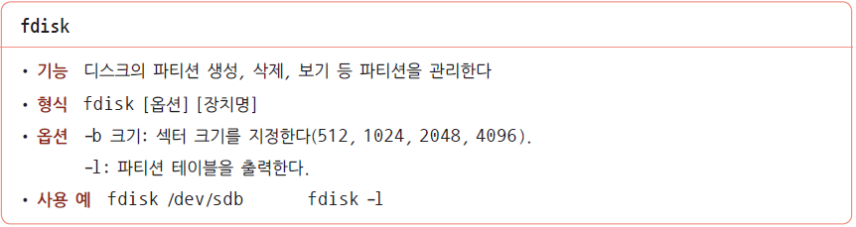
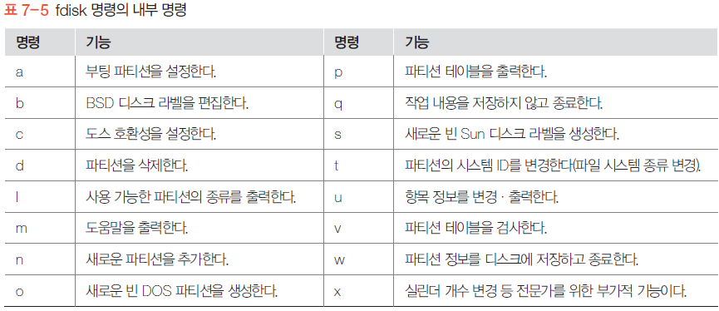
04 디스크 추가 설치
fdisk 명령

Slide 39

04 디스크 추가 설치
fdisk로 파티션 정보 보기: fdisk -l

Slide 40


04 디스크 추가 설치
디스크 파티션 나누기
fdisk 명령 실행: 파티션 작업을 할 때는 장치명을 인자로 지정
새로운 파티션을 생성: n을 입력 -> 파티션의 종류를 선택하는 메뉴가 출력

Slide 41

04 디스크 추가 설치
디스크 파티션 나누기
파티션의 종류를 선택: 기본 파티션을 선택 -> 파티션 번호를 선택하는 메뉴가 출력
파티션의 번호를 선택: 1을 선택
파티션의 크기를 설정: +500M을 입력

Slide 42

04 디스크 추가 설치
fdisk로 파티션 나누기
파티션 설정 정보를 확인: p를 입력

Slide 43

04 디스크 추가 설치
fdisk로 파티션 나누기
n을 입력하여 두 번째 파티션을 생성: 기본 파티션(p), 파티션 번호는 2, 용량은 +500M을 선택

Slide 44


04 디스크 추가 설치
fdisk로 파티션 나누기
파티션 설정 정보를 확인: p를 입력
w를 입력하여 파티션 설정 정보를 디스크에 기록하고 fdisk를 종료

Slide 45


04 디스크 추가 설치
파일 시스템 생성하기
파일 시스템은 이 파티션에서 파일과 디렉터리를 관리하기 위한 구조를 만드는 것
파일 시스템 생성 명령 : mkfs, mke2fs

Slide 46

04 디스크 추가 설치
mkfs2fs 명령의 별도 설정 파일: /etc/mke2fs.conf 파일

Slide 47

04 디스크 추가 설치
mkfs와 mke2fs 명령: /sbin 디렉터리에 있음
/sbin 디렉터리에서 mk로 시작하는 명령

Slide 48

04 디스크 추가 설치
mkfs 명령으로 파일 시스템 생성하기
mkfs 명령으로 /dev/sdb1 파티션에 ext2 파일 시스템을 생성한다.

Slide 49

04 디스크 추가 설치
mkfs 명령으로 파일 시스템 생성하기
mkfs.ext3 명령으로 /dev/sdb2 파티션에 ext3 파일 시스템을 생성. -v 옵션을 지정하면 상세한 정보가 출력된다.

Slide 50

04 디스크 추가 설치
mke2fs 명령으로 파일 시스템 생성하기
mke2fs 명령으로 /dev/sdc1 파티션에 ext3 파일 시스템을 생성한다.

Slide 51

04 디스크 추가 설치
mke2fs 명령으로 파일 시스템 생성하기
mke2fs 명령으로 /dev/sdc2 파티션에 ext4 파일 시스템을 생성한다. 블록 크기는 4,096B로 지정한다.

Slide 52


04 디스크 추가 설치
디스크 마운트하기
파일 시스템을 디렉터리 계층 구조에 마운트
마운트 포인트 준비하기
파일 시스템 마운트하기
/dev/sdb1을 /mnt/hdd1 디렉터리에 마운트
/dev/sdb2 파티션을 /mnt/hdd2 디렉터리에 마운트
마운트 결과

Slide 53



04 디스크 추가 설치
파일 시스템 사용하기
이 상태에서 마운트를 해제하면
마운트가 해제된 뒤 /mnt/hdd1 디렉터리에 아무 파일도 없음
파일 시스템의 마운트가 해제되면 이 파티션과의 연결이
끊어지므로 /mnt/hdd1에서 hosts 파일을 볼 수 없음

Slide 54

04 디스크 추가 설치
여러 디스크를 하나처럼 사용하기
디스크의 용량이 부족할 때 여러 개의 디스크를 하나의 디스크처럼 사용
LVM의 기본 개념
LVM은 독립적으로 구성된 디스크 파티션을 하나로 연결하여 한 파티션처럼 사용할 수 있도록 해줌
LVM 관련 용어
PV(physical volume, 물리 볼륨) : /dev/sdb1, /dev/sdb2 같은 실제 하드디스크의 파티션을 의미
VG(volume group, 볼륨 그룹) : 여러 개의 PV를 그룹으로 묶은 것을 뜻한다. 예를 들어 /dev/sdb1, /dev/sdb2가 GRP1이라는 그룹을 만들 때 GRP1을 VG라고 함
LV(logical volume, 논리 볼륨) : VG를 다시 적절한 크기의 파티션으로 나눌 때 각 파티션을 LV라고 함
PE(physical extent) : PV가 가진 일정한 블록을 의미
LE(logical extent) : LV가 가진 일정한 블록을 의미

Slide 55

04 디스크 추가 설치

Slide 56

04 디스크 추가 설치
LVM 생성 과정

Slide 57


04 디스크 추가 설치
LVM 생성하기
lvm2 패키지를 먼저 설치

Slide 58

04 디스크 추가 설치
LVM 생성하기
/dev/sdb1, /dev/sdb2의 파일 시스템 종류를 83(Linux)에서 8e(Linux LVM)로 변경

Slide 59


04 디스크 추가 설치
LVM 생성하기
/dev/sdb1, /dev/sdb2에 PV를 생성
pvscan 명령으로 PV의 상태를 확인
두 PV를 통합하여 VG를 생성: VG의 이름은 grp1

Slide 60


04 디스크 추가 설치
LVM 생성하기
두 PV를 통합하여 VG를 생성: VG의 이름은 grp1
생성된 VG grp1을 활성화

Slide 61

04 디스크 추가 설치
LVM 생성하기
활성화된 VG grp1의 상태를 vgdisplay 명령으로 확인

Slide 62


04 디스크 추가 설치
LVM 생성하기
하나의 LV를 생성
생성된 LV의 상태를 확인

Slide 63


04 디스크 추가 설치
LVM 생성하기
LV mylvm1에 ext4 파일 시스템을 생성

Slide 64


04 디스크 추가 설치
LVM 생성하기
VG의 상태를 확인하여 LV의 정보가 수정되었는지 확인

Slide 65

04 디스크 추가 설치
LVM 생성하기
LV를 /mnt/lvm 디렉터리에 마운트하고 파일을 복사

Slide 66

05 디스크 관리
파일 시스템별 디스크 사용량 확인하기 : df

Slide 67

05 디스크 관리
df 명령만 사용하는 경우
df 명령으로 출력되는 항목
파일 시스템 장치명 • 파일 시스템의 전체 용량
파일 시스템의 사용량 • 파일 시스템의 사용 가능한 남은 용량
퍼센트로 나타낸 사용량 • 마운트 포인트

Slide 68


05 디스크 관리
파일 시스템 사용량을 이해하기 쉬운 단위로 표시하기 : -h 옵션
각 파일 시스템별로 이해하기 쉬운 단위로 사용량을 표시

Slide 69

05 디스크 관리
파일 시스템의 종류 정보 출력하기 : -T 옵션

Slide 70

05 디스크 관리
디렉터리나 사용자별 디스크 사용량 확인하기 : du

Slide 71

05 디스크 관리
du 명령만 사용하는 경우: 현재 디렉터리의 디스크 사용량을 출력

Slide 72


05 디스크 관리
전체 디스크 사용량 출력하기 : -s 옵션
특정 사용자의 디스크 사용량 출력하기

Slide 73

05 디스크 관리
파일 시스템 검사하고 복구하기
파일 시스템은 부적절한 시스템 종료나 전원의 불안정, 소프트웨어 오류, 하드웨어 오작동 등 다양한 이유로 손상될 수 있음
손상된 파일 시스템의 용량을 확인할 뿐만 아니라 파일 시스템의 상태를 점검하고 문제가 있을 때 복구해야함
fsck 명령으로 파일 시스템 검사하기
inode 및 블록, 디렉터리, 파일 링크 등을 검사하고 필요시 복구 작업도 수행

Slide 74



05 디스크 관리
fsck 명령으로 파일 시스템 검사하기
일반적인 파일 시스템 검사
파일 시스템 강제 검사

Slide 75

05 디스크 관리
fsck 명령으로 파일 시스템 검사하기
파일 시스템 종류를 지정해 검사

Slide 76


05 디스크 관리
e2fsck 명령으로 파일 시스템 검사하기
일반적인 파일 시스템 검사

Slide 77

05 디스크 관리
e2fsck 명령으로 파일 시스템 검사하기
파일 시스템 강제 검사

Slide 78


05 디스크 관리
배드 블록 검사하기 : badblocks
배드 블록 검색하기

Slide 79

05 디스크 관리
배드 블록 검사하기 : badblocks
검색 결과를 파일로 저장하기 : -o 옵션

Slide 80


05 디스크 관리
백업 슈퍼블록을 이용해 파일 시스템 복구하기
파일 시스템의 기본 슈퍼블록에 문제가 있으면 해당 파일 시스템을 사용할 수 없음
이 경우 백업 슈퍼블록 중 하나를 사용하여 파일 시스템을 복구
백업 슈퍼블록의 위치 파악하기 : dumpe2fs

Slide 81

05 디스크 관리
백업 슈퍼블록을 이용해 파일 시스템 복구하기
슈퍼블록에 관한 정보만 추출

Slide 82


05 디스크 관리
백업 슈퍼블록을 이용해 파일 시스템 복구하기
파일 시스템 복구하기 : -b 옵션

